Slide 1
28 Novembre 2016 - Dott. Enrico Andreoli
Le forme di governo

Slide 2
Classificare le forme di governo:
il grado di separazione dei poteri
Separazione rigida Separazione flessibile
Presidenziale
Parlamentare

Slide 3
Gli organi titolari dell’indirizzo politico
Costituzionale parlamentare
Costituzionale pura
Costituzionale direttoriale
Presidenziale
Parlamentare
Direttoriale
Monarchia

Slide 4
La legittimazione degli organi di vertice
Monismo Dualismo

Slide 5
Forme di governo monistiche:
solo il potere legislativo ha legittimazione popolare diretta, il potere esecutivo deriva invece da esso.
Forme di governo dualistiche:
il potere esecutivo e legislativo mantengono distinta e autonoma legittimazione.
Direttoriale
Parlamentare
Semiparlamentare
Presidenziale
Monarchia costituzionale
Semipresidenziale

Slide 6
Classificare le forme di governo:
il rapporto tra Parlamento e Governo
la derivazione del Governo

Slide 7
Il rapporto tra Parlamento e Governo:
esiste un rapporto di fiducia tra i due organi?

Slide 8
La derivazione del Governo:
quale attore istituzionale ha il potere di legittimare il potere esecutivo?

Slide 9
Monarchia costituzionale
Parlamentare
Presidenziale
Direttoriale
Semipresidenziale
Semiparlamentare (modello teorico)

Slide 10
La monarchia costituzionale
A livello storico…
caratterizza il passaggio dallo Stato assoluto allo Stato liberale.

Slide 11
Inghilterra:
Bill of Rights (1689), Act of Settlement (1701)
Europa continentale:
Costituzioni della Rivoluzione (Francia, 1791)
Costituzioni della Restaurazione (Francia, 1814; Statuto Albertino, 1848)

Slide 12
A livello giuridico…
Monismo o dualismo?
Qual è la legittimazione dei poteri?

Slide 13
Forma di governo dualistica
il potere esecutivo del Re e quello legislativo del Parlamento hanno distinta legittimazione

Slide 14
Non c’è equilibrio tra i poteri:
il Re gode di prerogative sue proprie e partecipa all’esercizio della funzione legislativa e giurisdizionale (King in Parliament, King in Council, King in his Courts)
il Re è il vero titolare dell’indirizzo politico
il Parlamento ha il potere di decisione sulle entrate e quello di porre in stato d’accusa i Ministri del Re

Slide 15
La forma di governo parlamentare
A livello storico…
rappresenta l’evoluzione per via consuetudinaria e convenzionale della monarchia costituzionale.

Slide 16

Gran Bretagna
1714: il Cabinet inizia a riunirsi in via indipendente, sotto la guida di un Ministro che, con il tempo, diviene il Primo Ministro
1782: Lord North viene sfiduciato, il Re inizia a nominare un Primo Ministro che gode del sostegno della maggioranza parlamentare

Slide 17

Francia
1830: con la nuova Costituzione si afferma la prassi secondo cui un’interpellanza parlamentare può sfociare in un dibattito e in un conseguente voto di un ordine del giorno motivato contro il Governo

Slide 18
A livello giuridico…
Monismo o dualismo?
Qual è la legittimazione dei poteri?

Slide 19
All’inizio si caratterizza come
forma di governo dualistica
nell’ambito del potere esecutivo vi sono il Re e il Governo come organo collegiale presieduto dal Primo Ministro
il Governo deve godere allo stesso tempo della fiducia del Capo dello Stato e del Parlamento
il Re ha il potere di scioglimento assembleare e partecipa insieme al Governo alla determinazione dell’indirizzo politico

Slide 20
Dualismo
istituzionale, nel rapporto di equilibrio tra potere esecutivo e potere legislativo
entro il potere esecutivo, che è bicefalo (Re e Governo)
sociale, derivante dal confronto tra aristocrazia e borghesia, rappresentate nel Re e nella Camera elettiva

Slide 21
Evolve, successivamente, in una
forma di governo monistica:
Gran Bretagna: nel 1834 il Re Guglielmo IV revoca il Primo Ministro Lord Melbourne e scioglie la Camera bassa, ma le successive elezioni riconfermano la maggioranza uscente.
Il Re deve inchinarsi alla volontà popolare.

Slide 22
Francia: nel 1877, il Presidente della Repubblica Mac Mahon costringe alle dimissioni il Primo Ministro repubblicano Simon, lo sostituisce con una persona di sua fiducia e scioglie la Camera dei deputati che aveva votato un ordine del giorno contro il nuovo Governo così formato, ma le successive elezioni riconfermano la maggioranza repubblicana.
Il Capo dello Stato deve inchinarsi alla volontà popolare.

Slide 23
La forma di governo parlamentare monistica si caratterizza, dunque, per taluni aspetti:
il Governo deriva dalla volontà del Parlamento
gli organi esecutivo e legislativo sono entrambi titolari dell’indirizzo politico generale, dal quale viene invece sostanzialmente escluso il Re/Capo dello Stato
il Governo è politicamente responsabile verso il Parlamento

Slide 24
Monismo
istituzionale, con la supremazia del Parlamento sul Capo dello Stato;
entro il potere esecutivo, al cui vertice si colloca il Governo;
sociale, grazie all’affermarsi del predominio della borghesia.

Slide 25
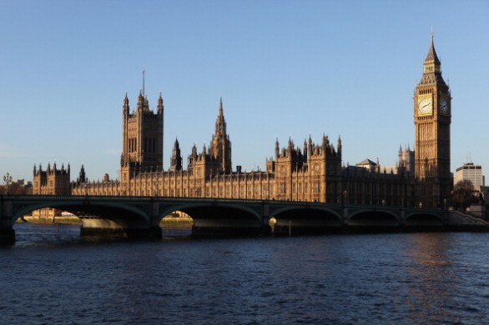
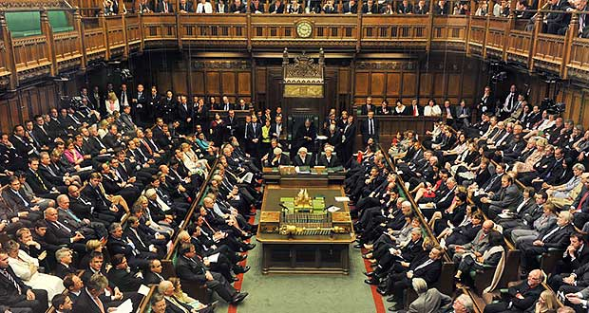
La forma di governo parlamentare a prevalenza del Governo

Slide 26
Il Regno Unito è il modello vivente di una forma di governo parlamentare monista classica
non ci sono razionalizzazioni da norme scritte

Slide 27
Caratteristiche peculiari del sistema elettorale:
sistema politico bipartitico;
sistema elettorale maggioritario a turno unico in collegi uninominali;
il corpo elettorale dà un’indicazione di Governo

Slide 28
Rapporti Parlamento-Governo:
non c’è un voto di fiducia iniziale, il Re dà lettura del programma di Governo, che il Parlamento si limita ad approvare all’unanimità

Slide 29
Responsabilità politica del Governo:
molto rara è l’approvazione di una mozione di sfiducia, possibile solo in presenza di un hung Parliament

Slide 30
Contrappesi al potere del Governo
1. La Corona
I poteri più significativi vengono esercitati dal Primo Ministro e dal Gabinetto di Governo.
Vi sono però delle situazioni limite:
la mancata indicazione di un leader del partito maggioritario;
la situazione di hung Parliament.

Slide 31
2. Il rapporto tra Primo Ministro e partito maggioritario
Il Primo Ministro è tale non grazie alla legittimazione popolare diretta, ma (solo!) in quanto è il leader del partito di maggioranza.

Slide 32
3. Il ruolo dell’opposizione
Il leader del partito di opposizione è alla guida dello Shadow Cabinet, al quale sono garantiti spazi di intervento e strumenti di controllo al fine di garantire l’alternanza governativa.

Slide 33
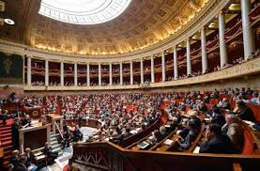
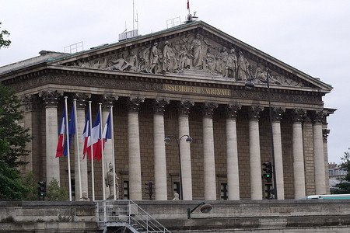
La forma di governo parlamentare a prevalenza del Parlamento

Slide 34
Nella III Repubblica francese (1875-1940) si istituzionalizza una forma di governo parlamentare con forti tratti formalmente dualistici:
c’è la responsabilità politica del Governo verso il Parlamento;
vi è un Presidente della Repubblica eletto dall’Assemblea nazionale;
l’esecutivo è bicefalo, poiché il Presidente, il quale nomina i Ministri, ne è parte integrante;
il Presidente ha il potere di sciogliere la Camera.

Slide 35
Anche in Francia, però, le convenzioni politiche spingono l’ordinamento verso il monismo.
«Costituzione Grevy» (1879):
il potere di scioglimento presidenziale cade in disuso;
il Parlamento è il titolare dell’indirizzo politico;
non viene giuridicamente disciplinata la responsabilità politica del Governo, che genera la prassi per cui è sufficiente un voto negativo del Parlamento per causarne le dimissioni;
la figura del Presidente del Consiglio si afferma addirittura in via di prassi.

Slide 36
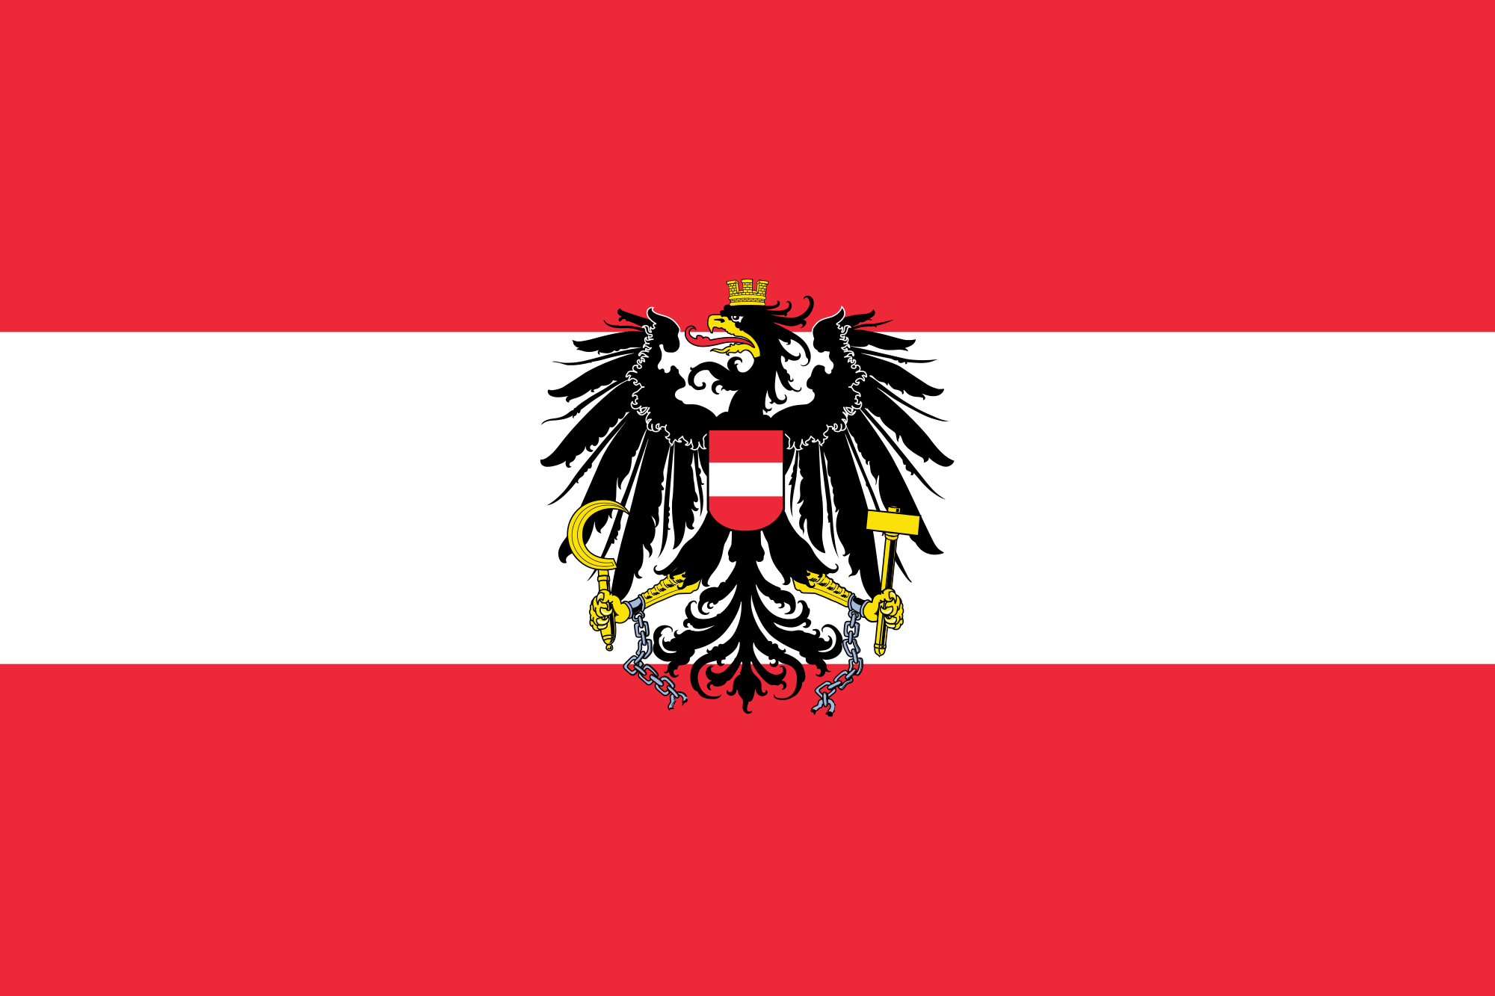





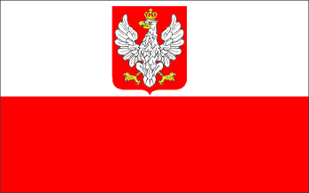
Razionalizzare, parte prima: il primo dopoguerra
Dopo la prima guerra mondiale entrano in vigore nell’Europa continentale una serie di Costituzioni che adottano la forma di governo parlamentare, con l’obiettivo di razionalizzarne il funzionamento

Slide 37
Razionalizzare (I)
stabilire delle regole per rafforzare la stabilità dell’esecutivo, nonché per bilanciare i rapporti Governo-Parlamento
Rapporto di fiducia
Mozione di sfiducia

Slide 38
Austria (Costituzione del 1920): al centro della forma di governo c’è il Parlamento, dal quale derivano il Governo – eletto dal Consiglio nazionale (che non può essere sciolto) e obbligato a dimettersi in casi di sfiducia – e il Presidente della Repubblica.
Creazione di un Tribunale Costituzionale

Slide 39
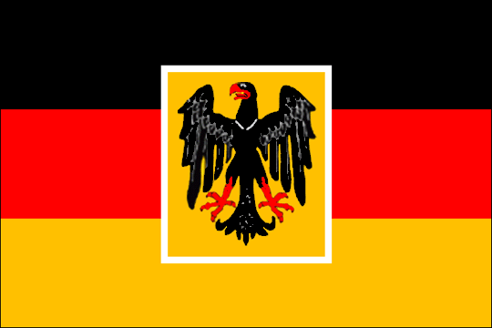
Germania (Costituzione di Weimar del 1919): la forma di governo dualistica si basa su un dualismo di princìpi, quello della sovranità popolare – il Reichstag – e quello dell’unità dello Stato – il Presidente del Reich, eletto dal popolo.

Slide 40




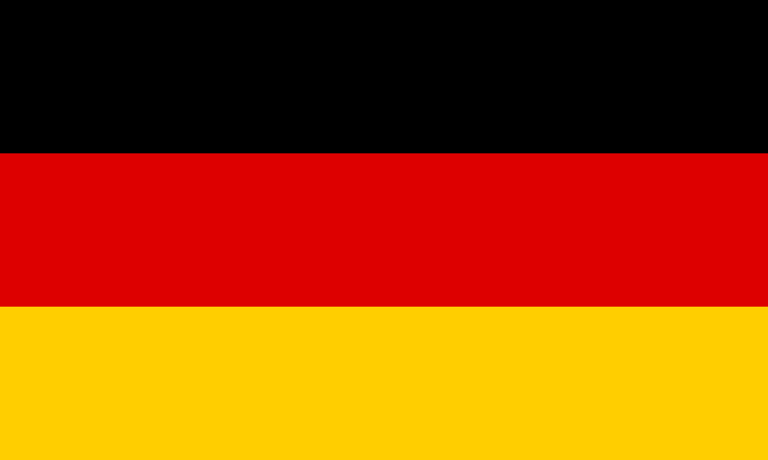
Razionalizzare, parte seconda: il secondo dopoguerra
Al termine della seconda guerra mondiale, vi è una seconda ondata di Costituzioni che adottano la forma di governo parlamentare, le quali cercano di razionalizzare maggiormente le istituzioni

Slide 41
Razionalizzare (II)
non solo disciplinare i rapporti tra Parlamento e Governo, ma anche positivizzare la creazione di organi istituzionali di garanzia
Rapporto di fiducia
Corti costituzionali
Mozione di sfiducia
Capo dello Stato

Slide 42
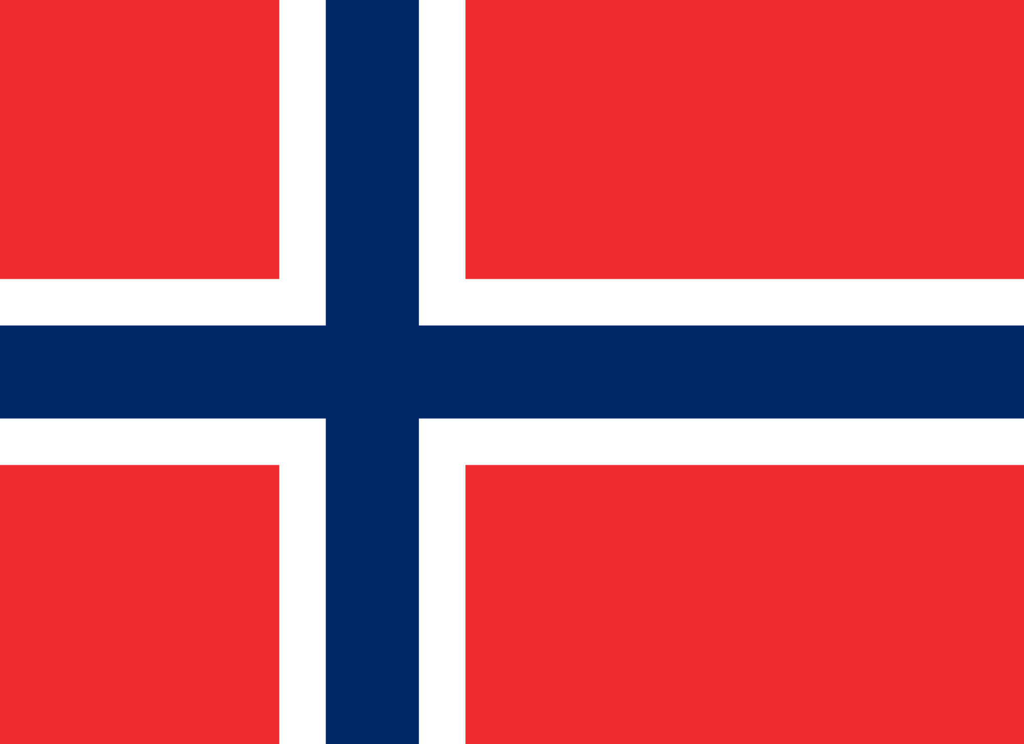


Forma di governo parlamentare maggioritaria
caratterizzata da sistemi politici bipartitici o bipolari (sistemi elettorali selettivi), si afferma in società non caratterizzate da profonde fratture etniche o ideologiche, in presenza di un nucleo forte di valori condivisi

Slide 43



Forma di governo parlamentare non maggioritaria
caratterizzata da sistemi politici multipartitici o multipolari (sistemi elettorali non selettivi), si afferma in società eterogenee

Slide 44
Le tendenze del parlamentarismo contemporaneo
Predisposizione monistica (di diritto o di fatto)
centralità del rapporto tra maggioranza parlamentare e Governo, con il Capo dello Stato estraneo alle determinazioni di indirizzo politico

Slide 45
Razionalizzazione dei rapporti Parlamento-Governo
formazione del Governo; rapporto di fiducia; scioglimento del Parlamento
Dove non esiste razionalizzazione?

Slide 46
Rafforzamento del Governo e del ruolo del Primo Ministro
conseguenze della razionalizzazione, declino dei partiti di massa, personalizzazione della politica, influenza dei media

Slide 47
La forma di governo presidenziale
esistenza di un potere esecutivo monocratico, affidato a un Presidente ed espressione diretta della volontà popolare
separazione rigida dei poteri, garantita dall’inesistenza di un rapporto di fiducia e del potere di scioglimento del Parlamento
(Stati Uniti d’America, America Latina, Corea del Sud, Filippine, Nigeria…)

Slide 48
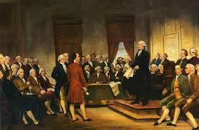
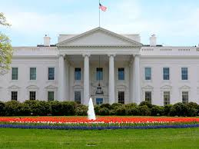
Il presidenzialismo statunitense

Slide 49

Il punto di riferimento è la monarchia costituzionale inglese: ne emerge un dualismo istituzionale, in quanto vi è una diversa derivazione delle due Camere e un potere esecutivo monocratico sottoposto a limiti e controlli (checks and balances)

Slide 50
potere legislativo: attribuito al Congresso, costituito da due Camere (Camera dei rappresentanti; Senato)
potere esecutivo: affidato a un Presidente, il quale ha legittimazione popolare (di secondo grado)

Slide 51
Caratteristica della forma di governo statunitense è la divisione rigida dei poteri, derivante dall’inesistenza del rapporto di fiducia e del potere di scioglimento e dall’attribuzione a ciascuno di essi di una funzione esclusiva
tale principio va combinato con il principio del bilanciamento dei poteri
(es. “potere della borsa”; advice and consent del Senato; potere di veto)

Slide 52
La forma di governo direttoriale
Costituisce un unicum, essendo tipica della Confederazione svizzera: il modello è la forma di governo adottata in Francia nell’anno III della Rivoluzione (1795)
la Svizzera è una nazione non in senso etnico, ma in senso puramente politico (pluralismo)

Slide 53

l’organo esecutivo (Consiglio federale) deriva dal Parlamento, in quanto i suoi membri sono eletti individualmente dall’Assemblea federale
non è previsto un voto di sfiducia per i quattro anni della legislatura; il Consiglio federale non ha il potere di scioglimento delle Camere
l’organo di vertice del potere esecutivo ha natura collegiale, in quanto fra i sette membri che lo costituiscono uno assume a rotazione per un anno la carica di Presidente della Confederazione
la composizione del Consiglio si basa su regole convenzionali che ne assicurano la rappresentatività nei confronti dei Cantoni, dei gruppi etnici, delle confessioni religiose e dei partiti

Slide 54
La forma di governo semipresidenziale
Si fonda sulla compresenza di due elementi:
parlamentare, ossia la responsabilità politica del Governo nei confronti del Parlamento
presidenziale, ossia l’elezione diretta di un Presidente titolare di importanti poteri
esecutivo dualistico

Slide 55
Alcuni modelli sono caratterizzati dalla prevalenza della componente parlamentare e del Primo Ministro (Austria, Irlanda, Islanda): i poteri attribuiti al Presidente sono neutralizzati dal buon raccordo Parlamento-Governo.
Altri modelli vedono il rapporto tra componente presidenziale e componente parlamentare come variabile, assumendo così importanza il dualismo esistente all’interno del potere esecutivo (Finlandia, Portogallo).

Slide 56

Un terzo sottotipo vede la prevalenza del Presidente: anche qui assume rilievo il rapporto all’interno del potere esecutivo, ma in questo caso si tratta di un rapporto ineguale, posto che il Presidente ha il predominio grazie all’esistenza di una maggioranza politica dello stesso orientamento politico
V Repubblica francese (caso della coabitazione!)

Slide 57
potere esecutivo dualistico: Presidente; Governo e Primo Ministro
irresponsabilità del Presidente
composizione bicamerale del Parlamento: Assemblea nazionale e Senato
il rapporto di fiducia è fortemente razionalizzato in modo da rafforzare il Governo

